Slide 1






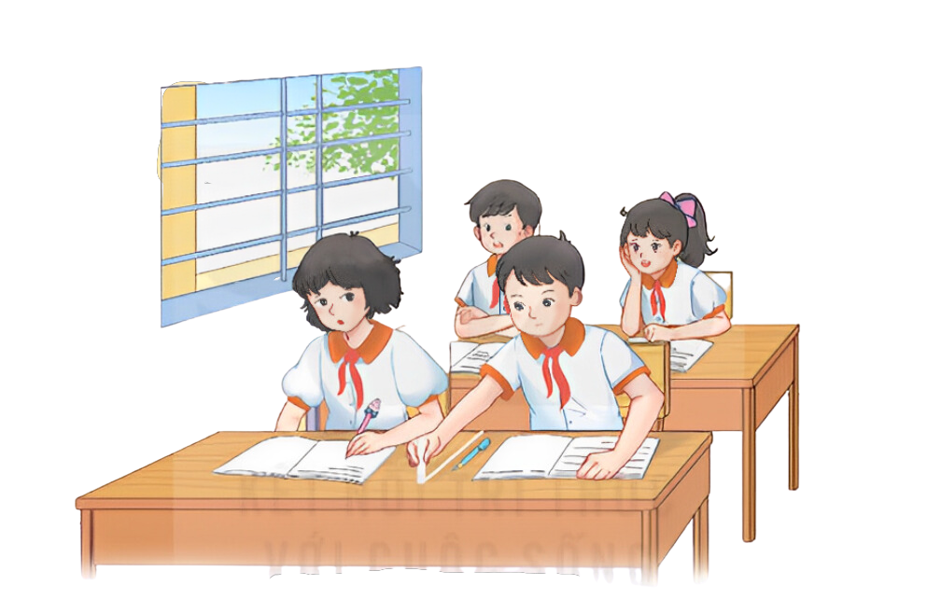
ĐỌC

Slide 2




* Năng lực đặc thù:
- Đọc đúng từ ngữ, câu, đoạn và toàn bộ bài Vệt phấn rên mặt bàn.
- Hiểu được nội dung bài: Tình cảm bạn bè là tài sản vô giá, cần biết nâng niu, trân trọng, cần biết thông cảm với những khó khăn của bạn và tìm cách giúp đỡ.
- Biết đọc diễn cảm phù hợp với lời miêu tả tâm trạng của nhân vật trong câu chuyện.
* Năng lực chung: năng lực ngôn ngữ, giao tiếp và hợp tác, tự giải quyết vấn đề và sáng tạo.
* Phẩm chất: đồng cảm, chia sẻ, biết giúp đỡ bạn bè.

Slide 3


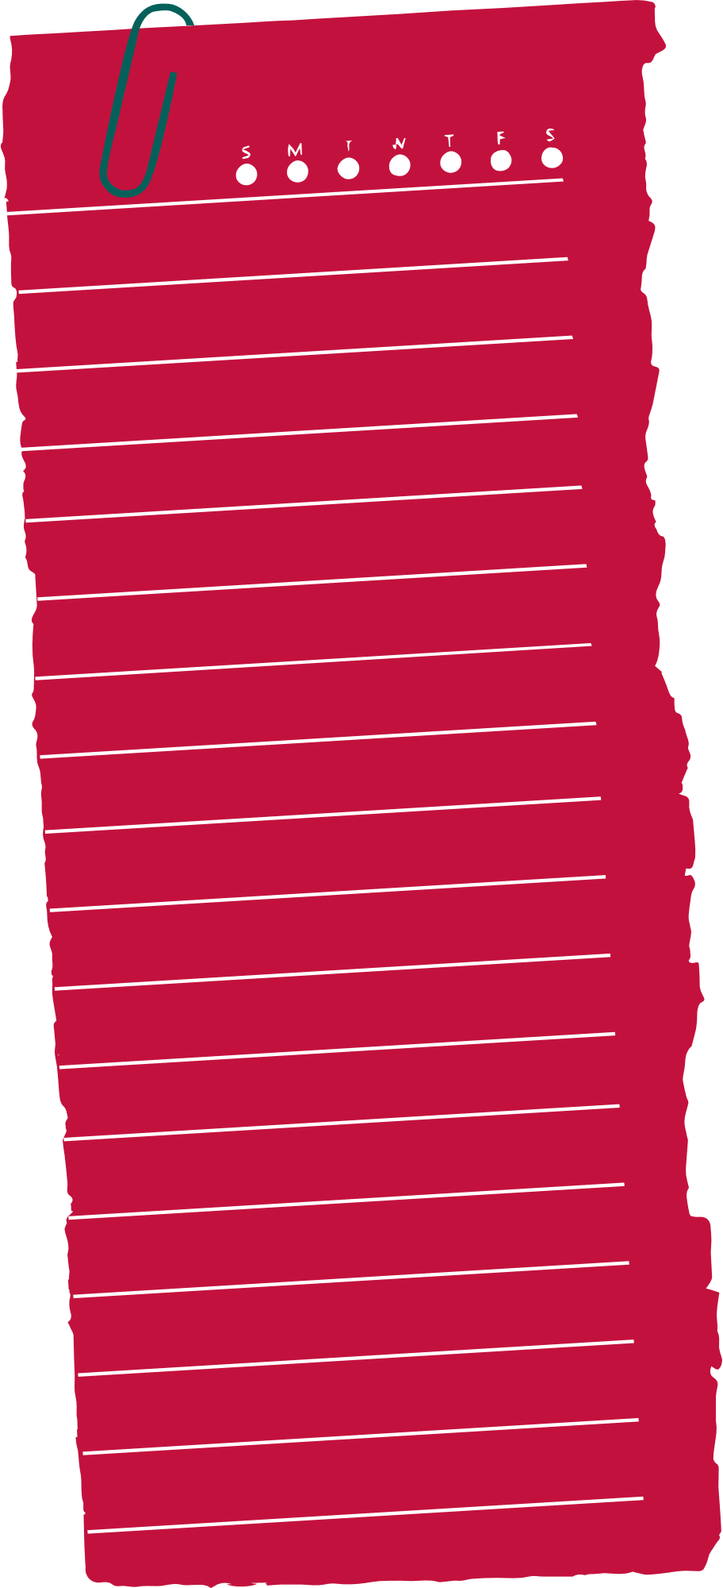
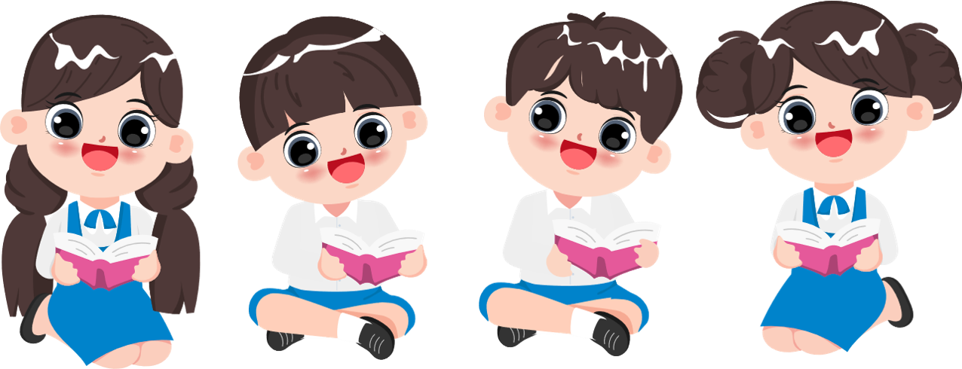



Slide 4

Lớp Minh có thêm học sinh mới. Đó là một bạn gái có cái tên rất ngộ: Thi Ca. Cô giáo xếp Thi Ca ngồi ngay cạnh Minh. Minh tò mò ngó mái tóc xù lông nhím của bạn, định bụng sẽ làm quen với “người hàng xóm” mới thật vui vẻ.
Nhưng cô bạn tóc xù toàn làm cậu bực mình. Trong lúc Minh bặm môi, nắn nót những dòng chữ trên trang vở thì hai cái cùi chỏ đụng nhau đánh cộp làm chữ nhảy chồm lên, rớt khỏi dòng. Tất cả rắc rối là do Thi Ca viết tay trái. Hai, ba lần, Minh phải kêu lên:
– Bạn xê ra chút coi! Đụng tay mình rồi nè!
Tới lần thứ tư, Minh lấy phấn kẻ một đường chia đôi mặt bàn:
– Đây là ranh giới. Bạn không được để tay thò qua chỗ mình nhé!
Thi Ca nhìn đường phấn, gương mặt thoáng buồn. Đường ranh giới cứ thế tồn tại trên mặt bàn hết một tuần.
Hôm ấy, trống vào lớp lâu rồi mà không thấy Thi Ca xuất hiện. Thì ra bạn ấy phải vào bệnh viện. Cô giáo nói:
– Hi vọng lần này bác sĩ sẽ chữa lành cánh tay mặt để bạn không phải viết bằng tay trái nữa!
Lời của cô giáo làm Minh chợt nhớ ra Thi Ca hay giấu bàn tay mặt trong hộc bàn. Minh nhớ ánh mắt buồn của bạn lúc nhìn Minh vạch đường phấn trắng. Càng nhớ càng ân hận. Mím môi, Minh đè mạnh chiếc khăn xoá vật phấn trên mặt bàn.
"Mau về nhé, Thi Ca!” – Minh nói với vệt phần chỉ còn là một đường mở nhật trên mặt gỗ lốm đốm vẫn nâu.
(Theo Nguyễn Thị Kim Hoà)

Slide 5
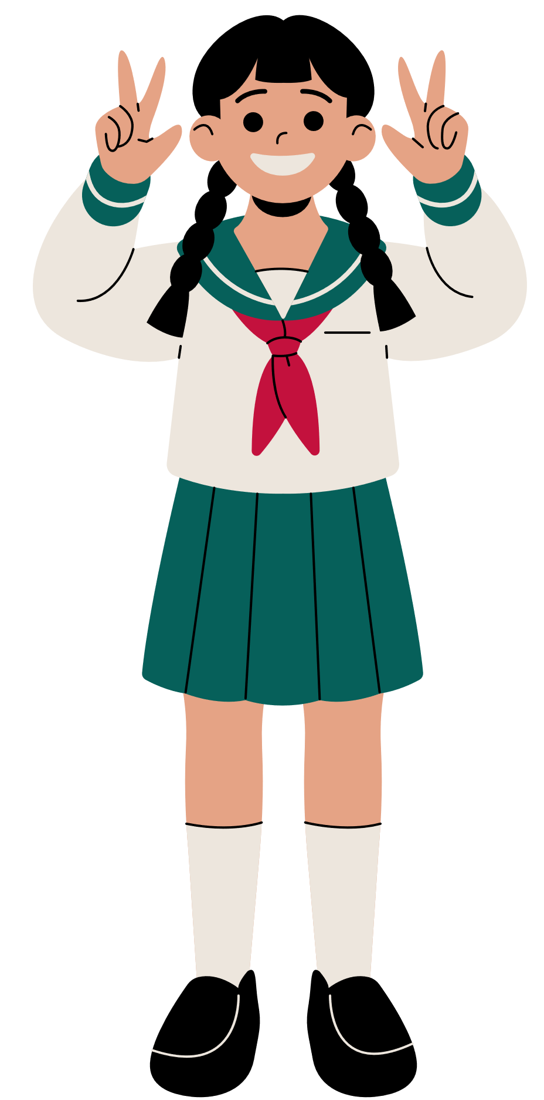


LUYỆN ĐỌC CÂU KHÓ
Luyện đọc ngắt nghỉ hơi ở câu dài
Trong lúc Minh bặm môi, / nắt nót những dòng chữ trên trang vở/ thì hai cái cùi chỏ/ đụng nhau đánh cộp/ làm chữ nhảy chồm lên,/ rớt khỏi dòng.//

Slide 6


Slide 7

NỘI DUNG
Tình cảm bạn bè là tài sản vô giá, cần biết nâng niu, trân trọng. Trong lớp học có thể có bạn gặp khó khăn nào đó. Cần biết thông cảm với những khó khắn của bạn và tìm cách giúp đỡ.

Slide 8


